Slide 1


Audiência Pública
Instrução do PL 5983/2019
Relator Senador Eduardo Girão
Comissão de Assuntos Sociais
Luiz Carlos Souza Sampaio - sampaiolc@me.com

Slide 2
PL 5983/19 - Regulamentação da Prática da Acupuntura
Art. 4o É assegurado o exercício profissional de acupuntura:
I – ao portador de diploma de graduação de nível superior em acupuntura, expedido por instituição de ensino devidamente reconhecida;
II – ao portador de diploma de graduação de nível superior em curso similar ou equivalente no exterior, após a devida validação e registro do diploma nos órgãos competentes;
III – aos profissionais de saúde de nível superior, portadores de título de especialista em acupuntura reconhecido pelos respectivos conselhos federais;

Slide 3
PL 5983/19 - Regulamentação da Prática da Acupuntura
Art. 4o É assegurado o exercício profissional de acupuntura:
IV – ao portador de diploma de curso técnico em acupuntura expedido por instituição de ensino reconhecida pelo governo; e
V – aos que, embora não diplomados nos termos dos incisos I, II, III e IV do caput deste artigo, exerçam as atividades de acupuntura, comprovada e ininterruptamente, há pelo menos 5 (cinco) anos até a data da publicação desta Lei.
Parágrafo único. É assegurado aos profissionais de que tratam os incisos III e IV do caput deste artigo o direito de concluir, em prazo regulamentar, os cursos iniciados até a data de entrada em vigor desta Lei.

Slide 4
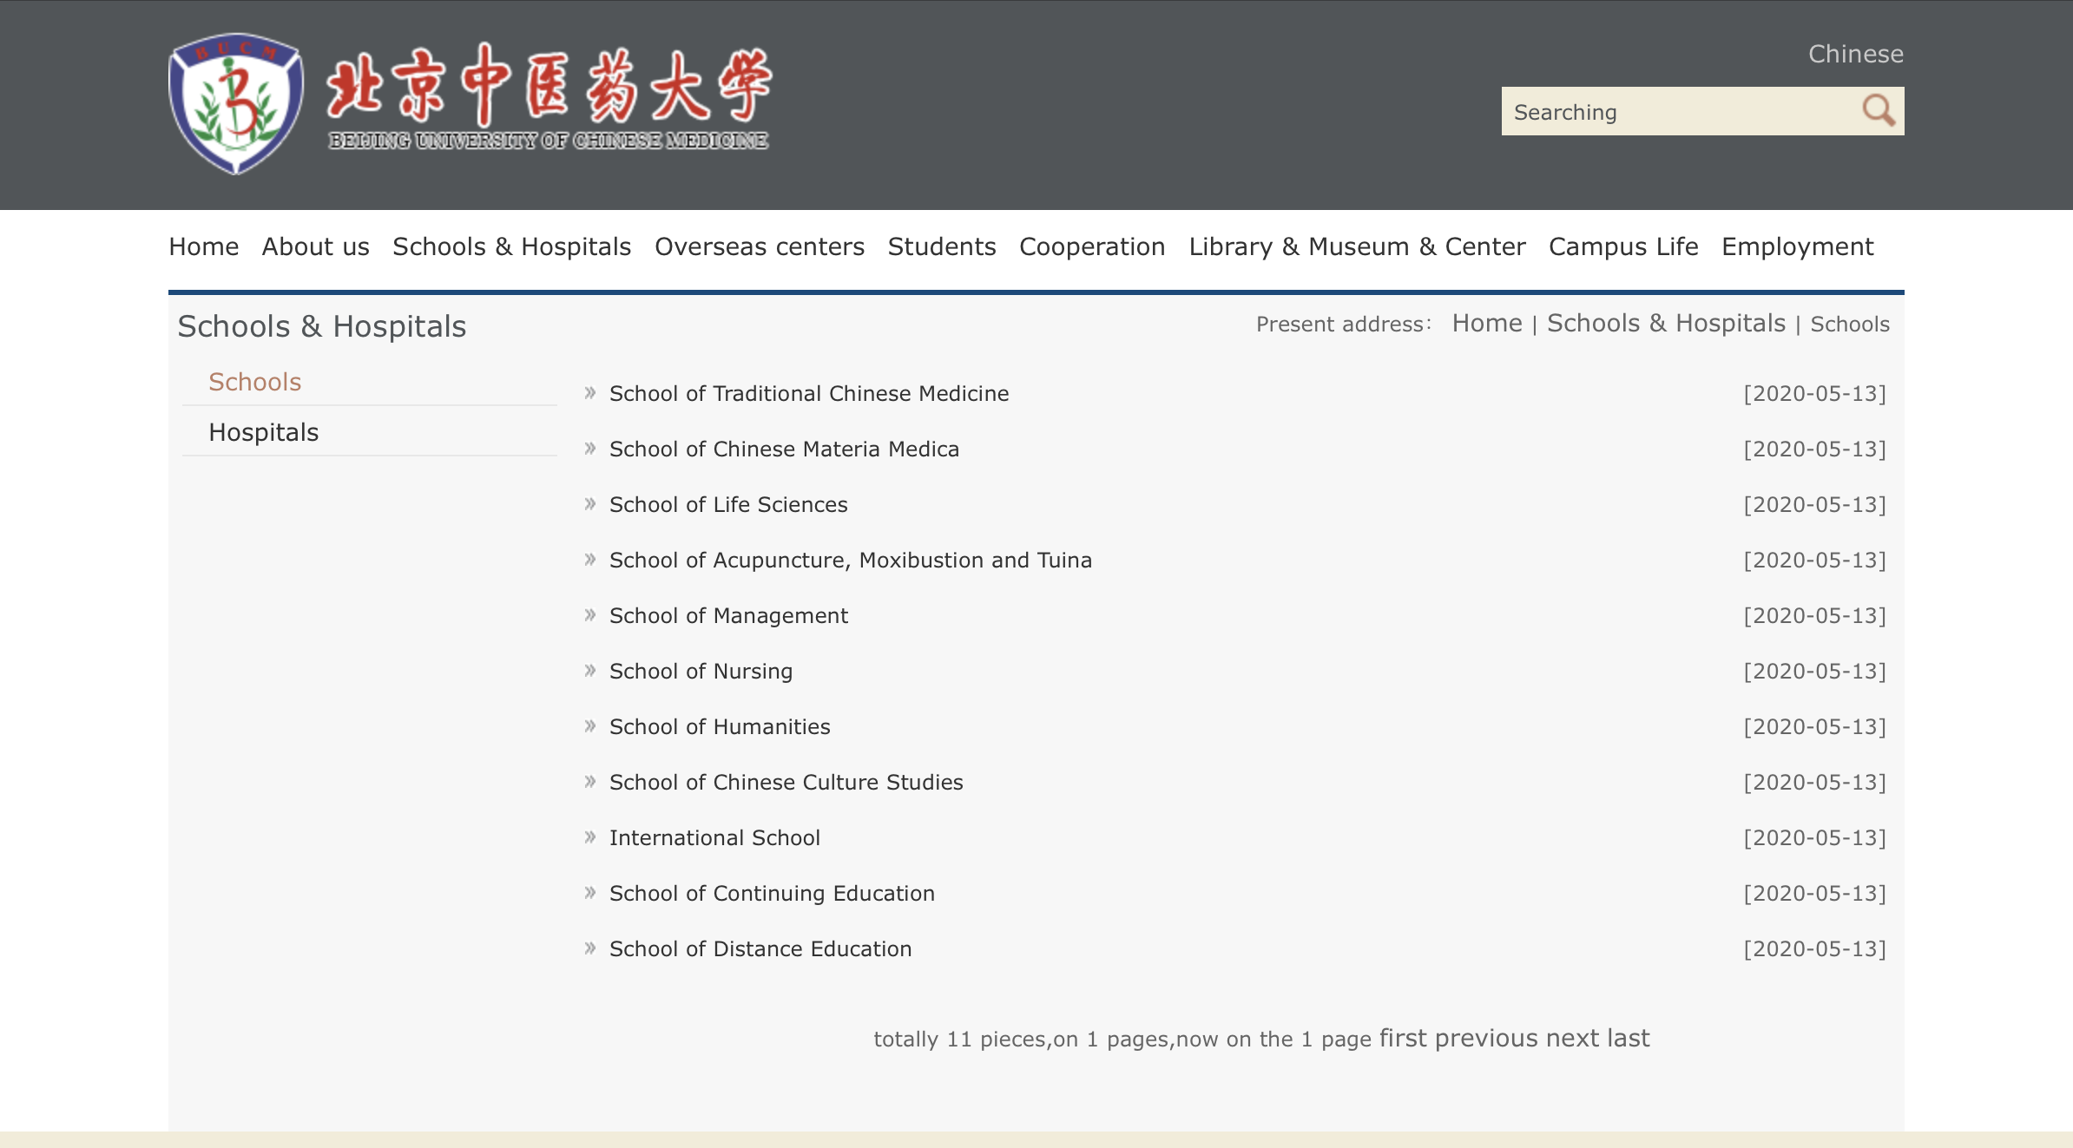
PL 5983/19 - Regulamentação da Prática da Acupuntura

Slide 5
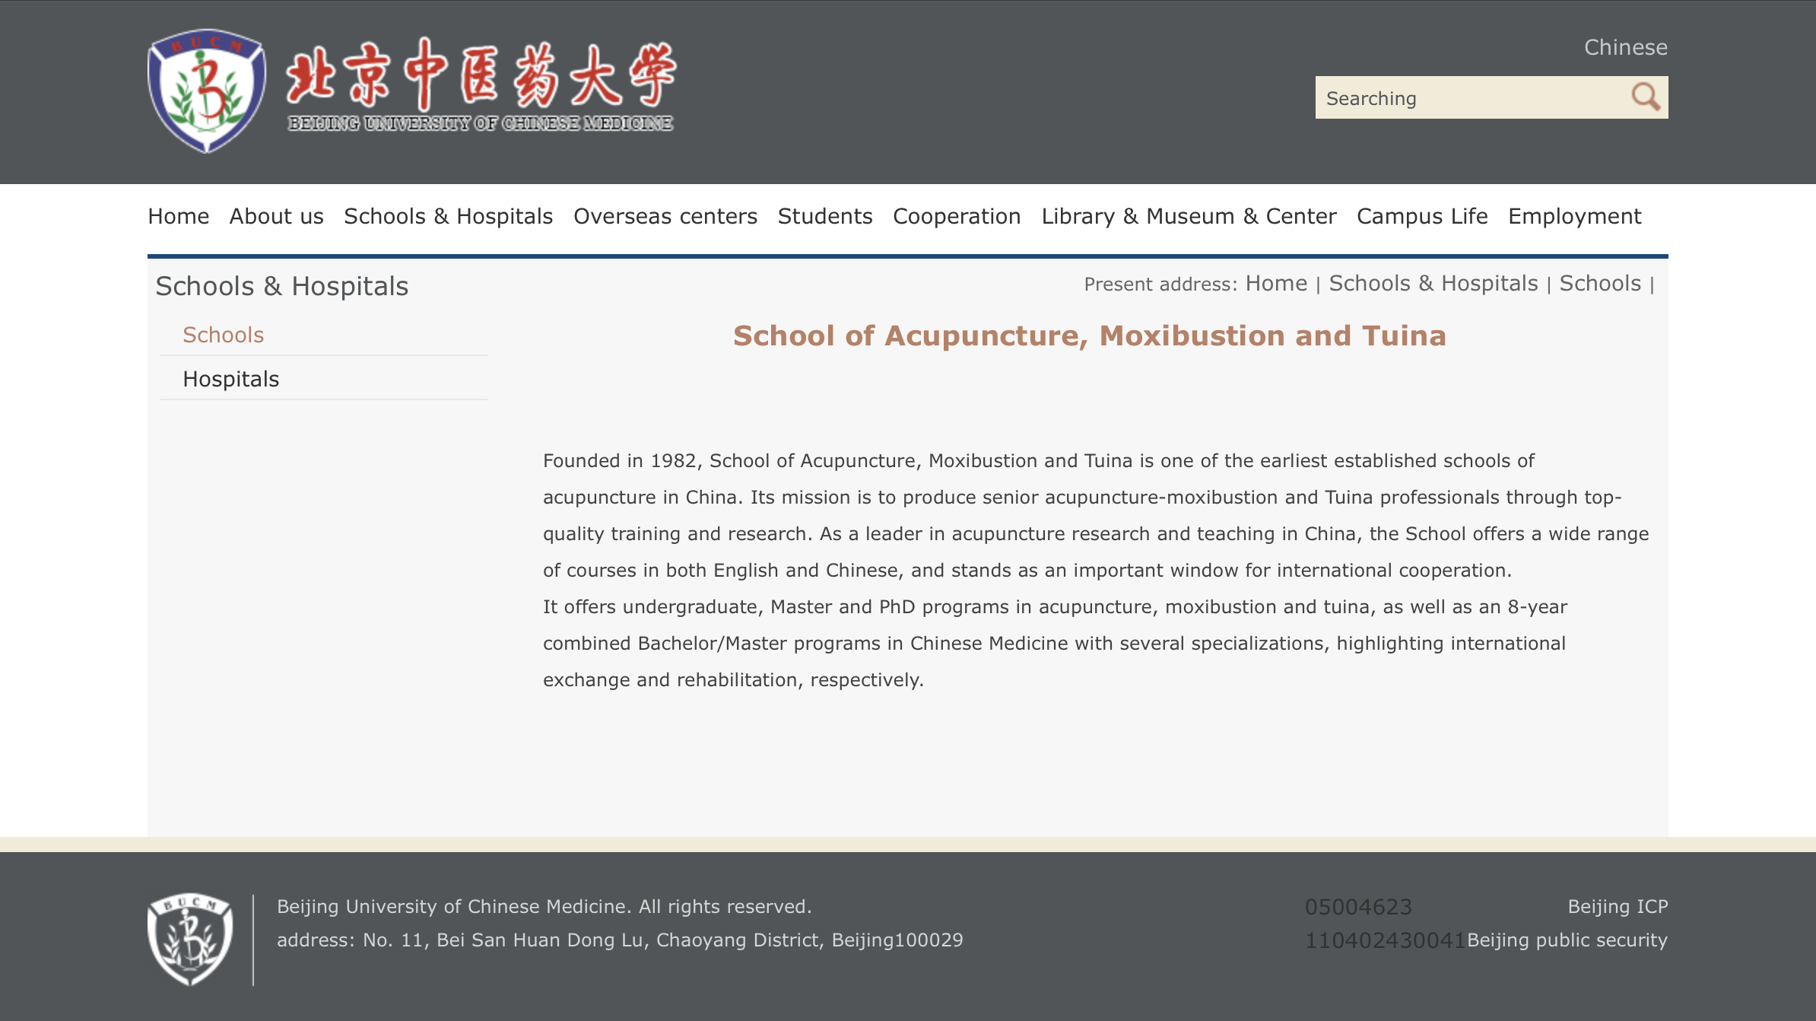
PL 5983/19 - Regulamentação da Prática da Acupuntura

Slide 6
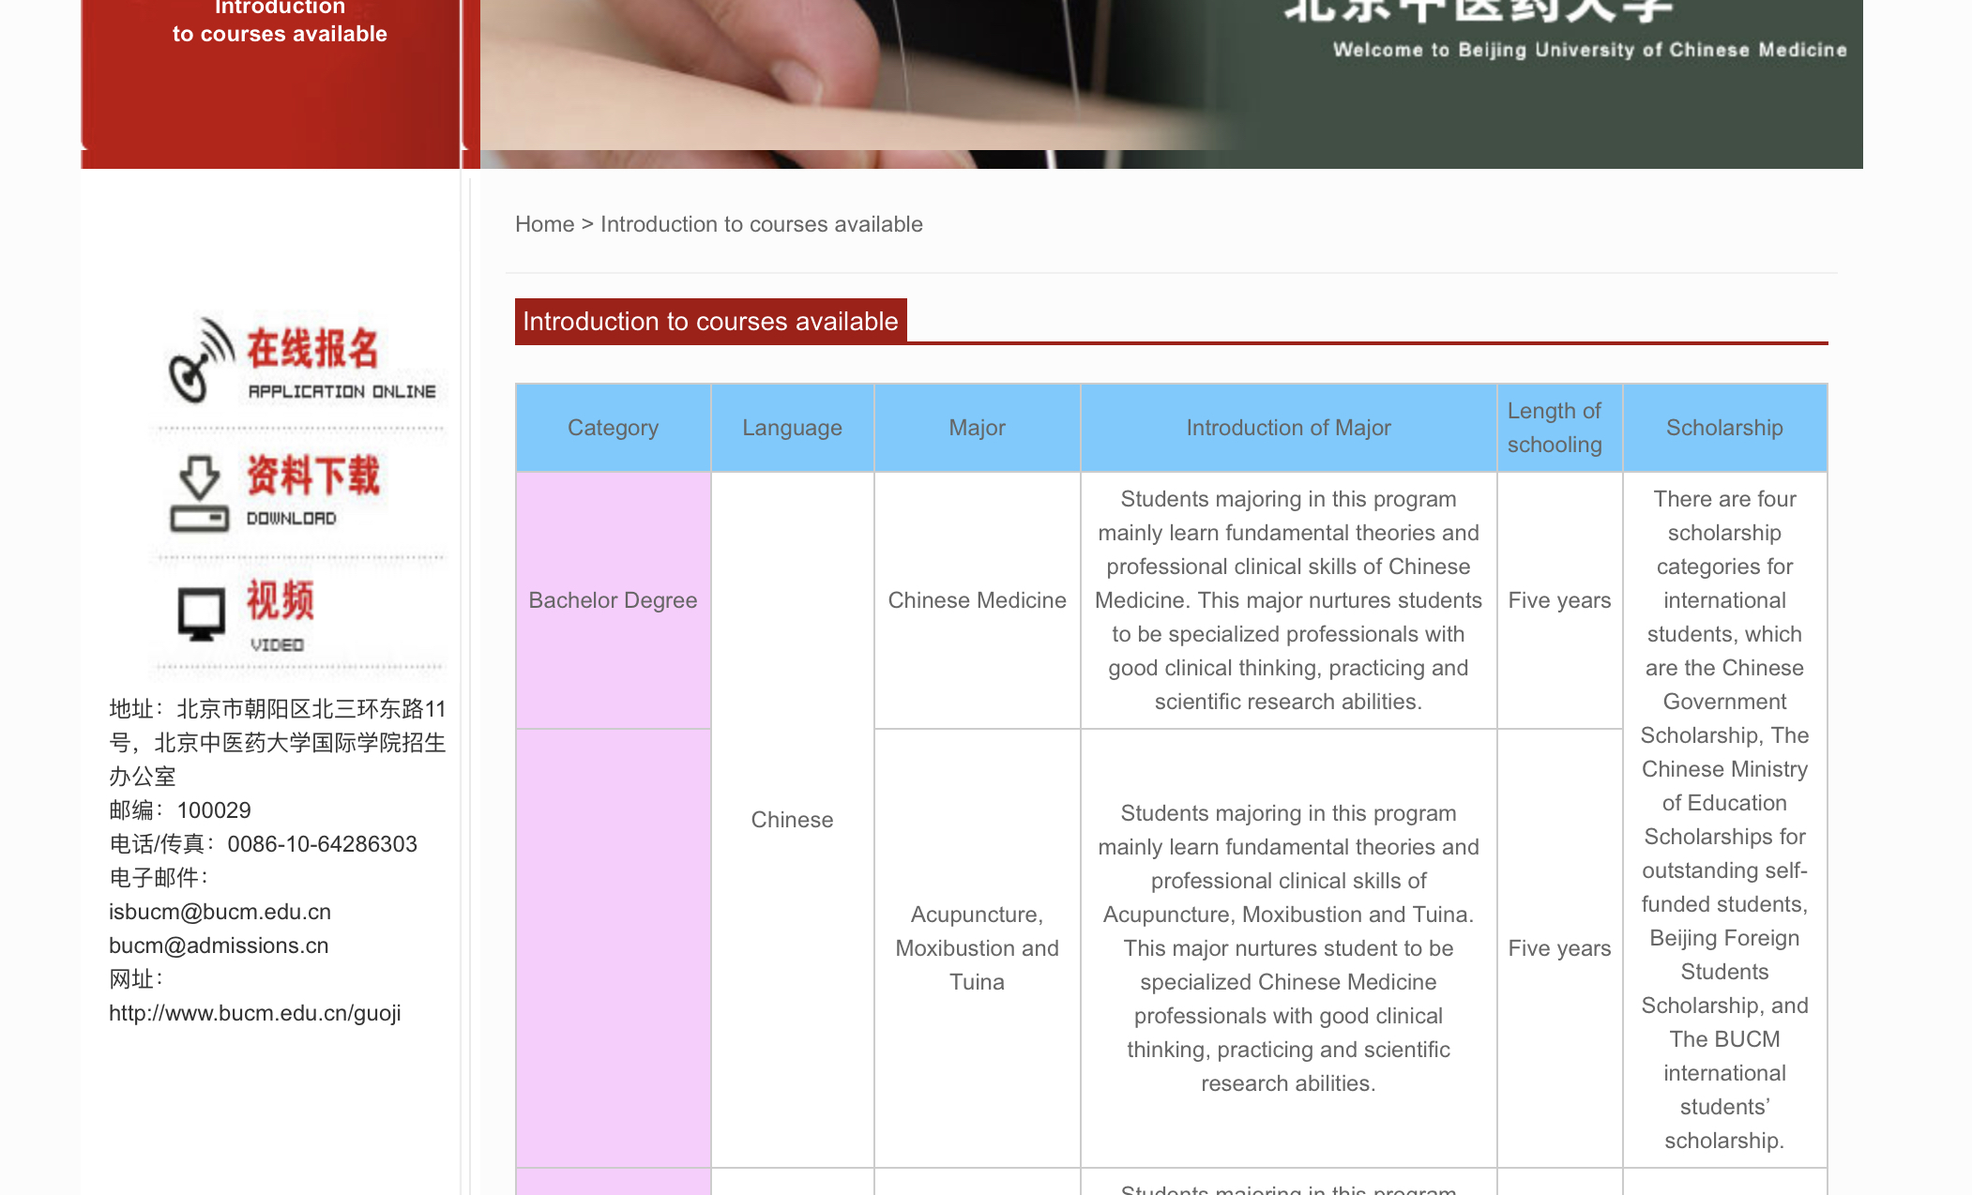
PL 5983/19 - Regulamentação da Prática da Acupuntura

Slide 7
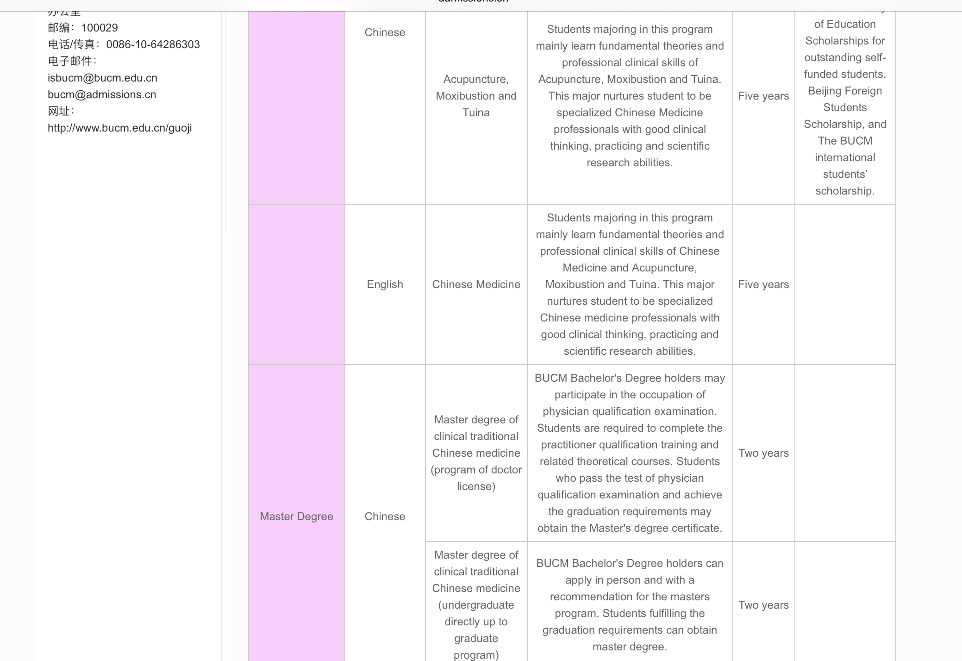
PL 5983/19 - Regulamentação da Prática da Acupuntura

Slide 8
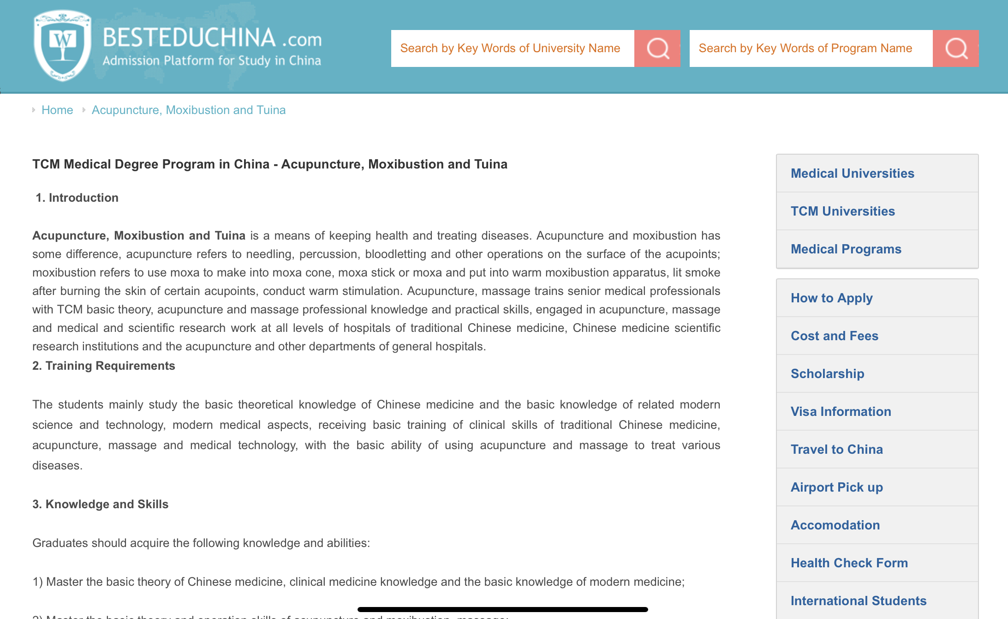
PL 5983/19 - Regulamentação da Prática da Acupuntura

Slide 9
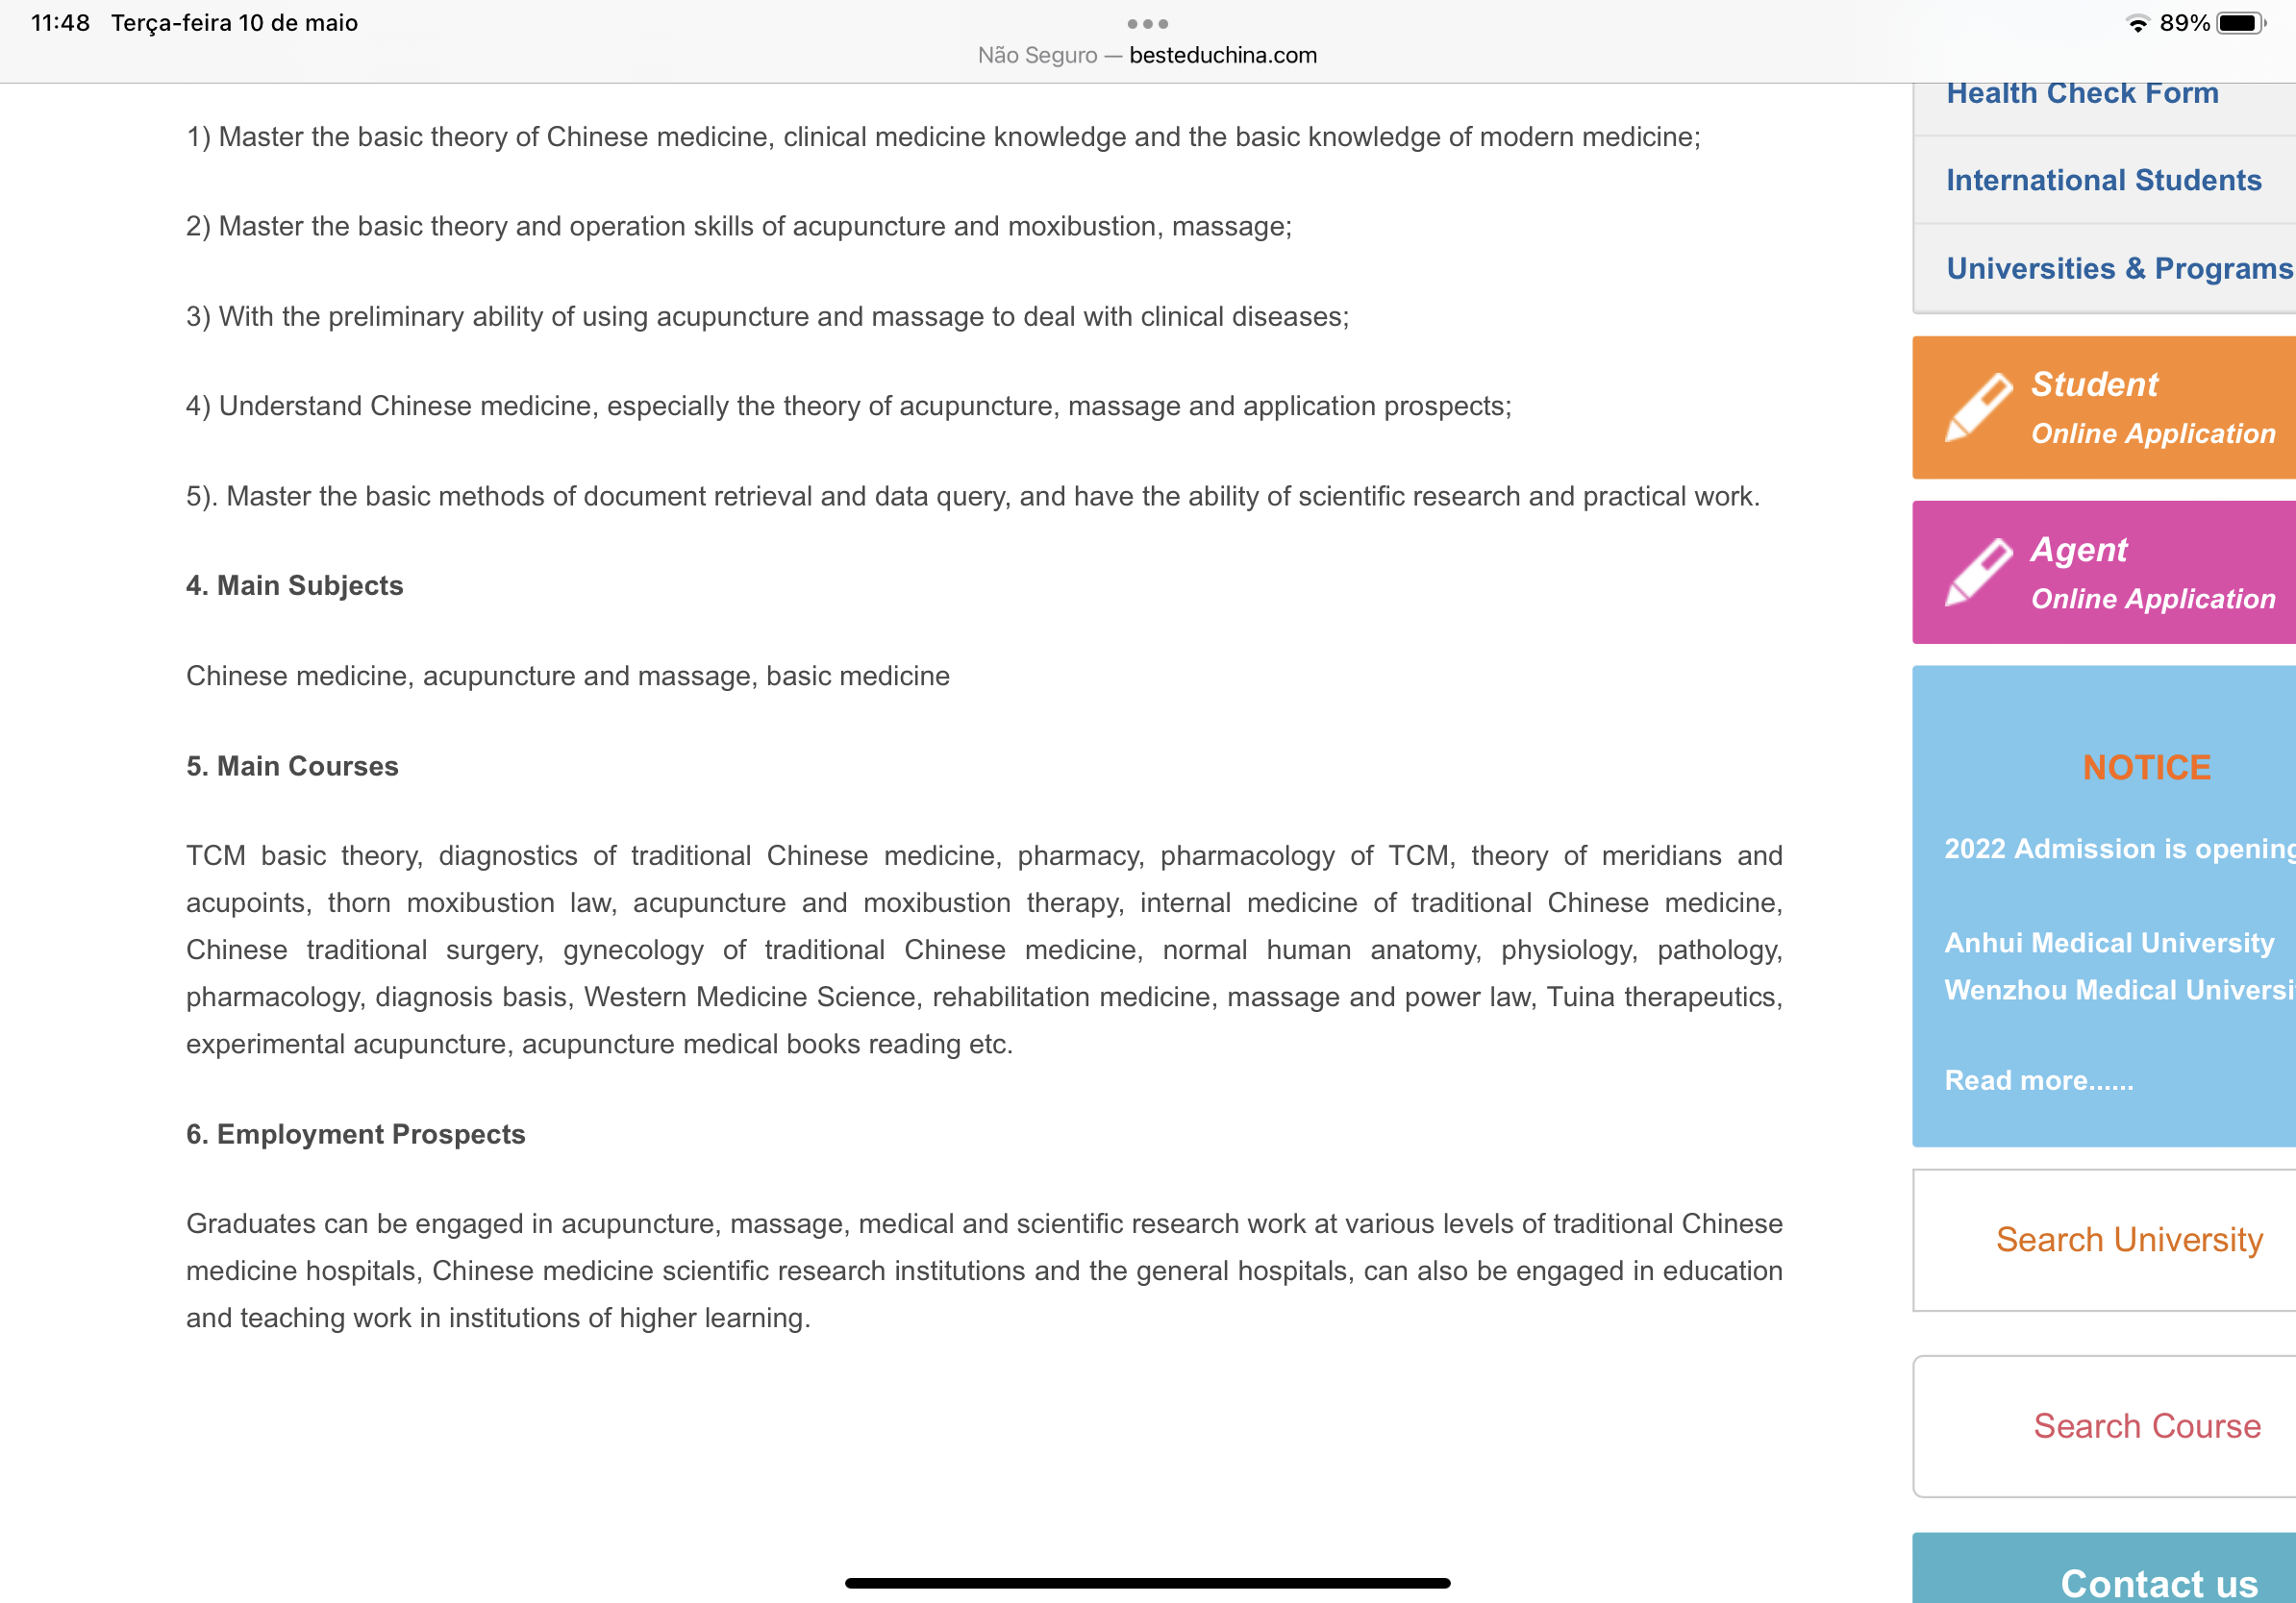
PL 5983/19 - Regulamentação da Prática da Acupuntura

Slide 10
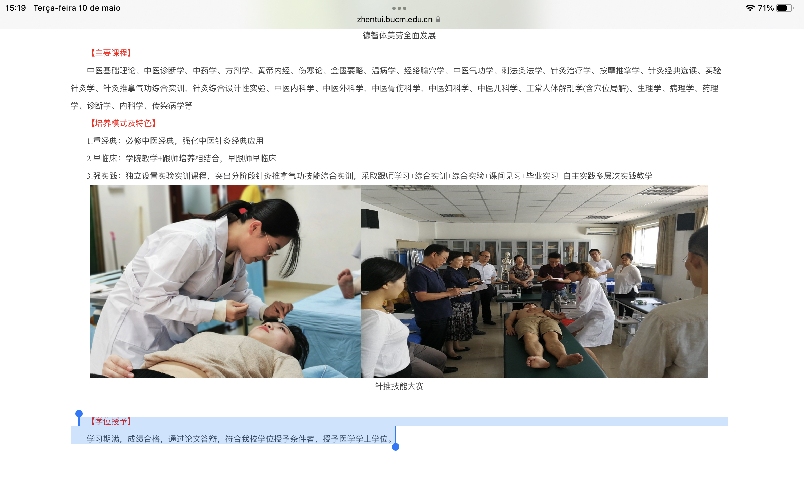
PL 5983/19 - Regulamentação da Prática da Acupuntura
【学位授予】
学习期满，成绩合格，通过论文答辩，符合我校学位授予条件者，授予医学学士学位
Concessão de Grau]
Aqueles que concluíram seu período de estudo, passaram na defesa da tese e atenderem às condições para a concessão de diplomas em nossa escola receberão um diploma de bacharel em medicina.

Slide 11
PL 5983/19 - Regulamentação da Prática da Acupuntura
Nossa fonte de pesquisa foi no portal e-MEC (https://emec.mec.gov.br/emec/nova) onde consultamos cursos de acupuntura com filtro em graduação - tabela 1 e de Especialização
O e-MEC foi criado para fazer a tramitação eletrônica dos processos de regulamentação. Pela internet, as instituições de educação superior fazem o credenciamento e o recredenciamento, buscam autorização, reconhecimento e renovação de reconhecimento de cursos. Em funcionamento desde janeiro de 2007, o sistema permite a abertura e o acompanhamento dos processos pelas instituições de forma simplificada e transparente.

Slide 12
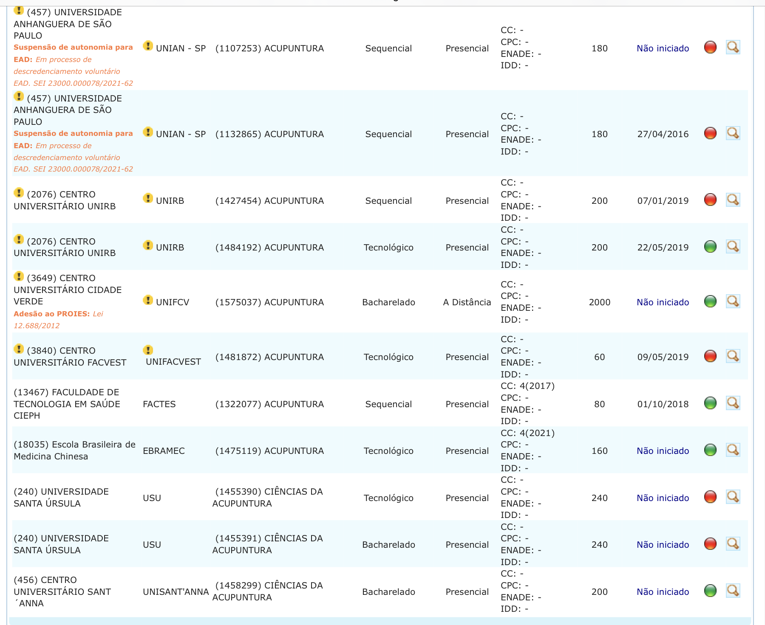
PL 5983/19 - Regulamentação da Prática da Acupuntura

Slide 13
PL 5983/19 - Regulamentação da Prática da Acupuntura
Dos iniciados, o do Centro Universitário UNIRB teve seu início em 22/05/2019 e o da Faculdade em Tecnologia em Saúde CIEPH em 1/10/2018,
Nos detalhes do curso temos que o da UNIRB apresenta dois cursos um inativo grau sequencial e outro ativo grau tecnológico em Salvador Bahia, matutino e noturno em 6 semestres com carga horária de 2.400 horas com oferta de 200 vagas. No histórico do curso consta a data de início de funcionamento 22/05/2019 entretanto não consta a data prevista para inicio, ou seja o curso foi criado mas não efetivamente iniciado até a presente pesquisa.

Slide 14
PL 5983/19 - Regulamentação da Prática da Acupuntura
UNIRB apresenta dois cursos um inativo grau sequencial e outro ativo grau tecnológico em Salvador Bahia, matutino e noturno em 6 semestres com carga horária de 2.400 horas com oferta de 200 vagas. No histórico do curso consta a data de início de funcionamento 22/05/2019 entretanto não consta a data prevista para inicio, ou seja o curso foi criado mas não efetivamente iniciado até a presente pesquisa.

Slide 15
PL 5983/19 - Regulamentação da Prática da Acupuntura
O da Faculdade de Tecnologia em Saúde CIEPH - FACTES tem como grau a categoria de sequencial* e o ato regulatório como autorizado, o curso noturno e vespertino em 7 semestres com 2.800 horas oferece 80 vagas. Não consta no ato autorizatório a condição de referenciado.
segundo definição do MEC: “ Os cursos sequenciais são cursos de nível superior mas não tem o caráter de graduação. O que se busca ao definir-se um curso sequencial é uma formação específica em um dado ‘campo do saber’ e não em uma ‘área de conhecimento e suas habilidades’. Com relação à titulação os cursos sequenciais não conferem título equivalente ao de Bacharel, Tecnólogo ou Licenciado,

Slide 16
PL 5983/19 - Regulamentação da Prática da Acupuntura
Centro Universitário Cidade Verde - UNIFCV, tem como grau bacharelado, modalidade educação à distância em 16 trimestres com 3.300 horas com 2.000 vagas anuais autorizadas, em Maringá Estado do Paraná, não teve inicio das atividades.

Slide 17
PL 5983/19 - Regulamentação da Prática da Acupuntura
Escola Brasileira de Medicina Chinesa - EBRAMEC, tem como ato regulatório a condição de autorizado em 24/09/2021 o curso de graduação tecnológico, não apresenta detalhes, localizado em São Paulo.

Slide 18
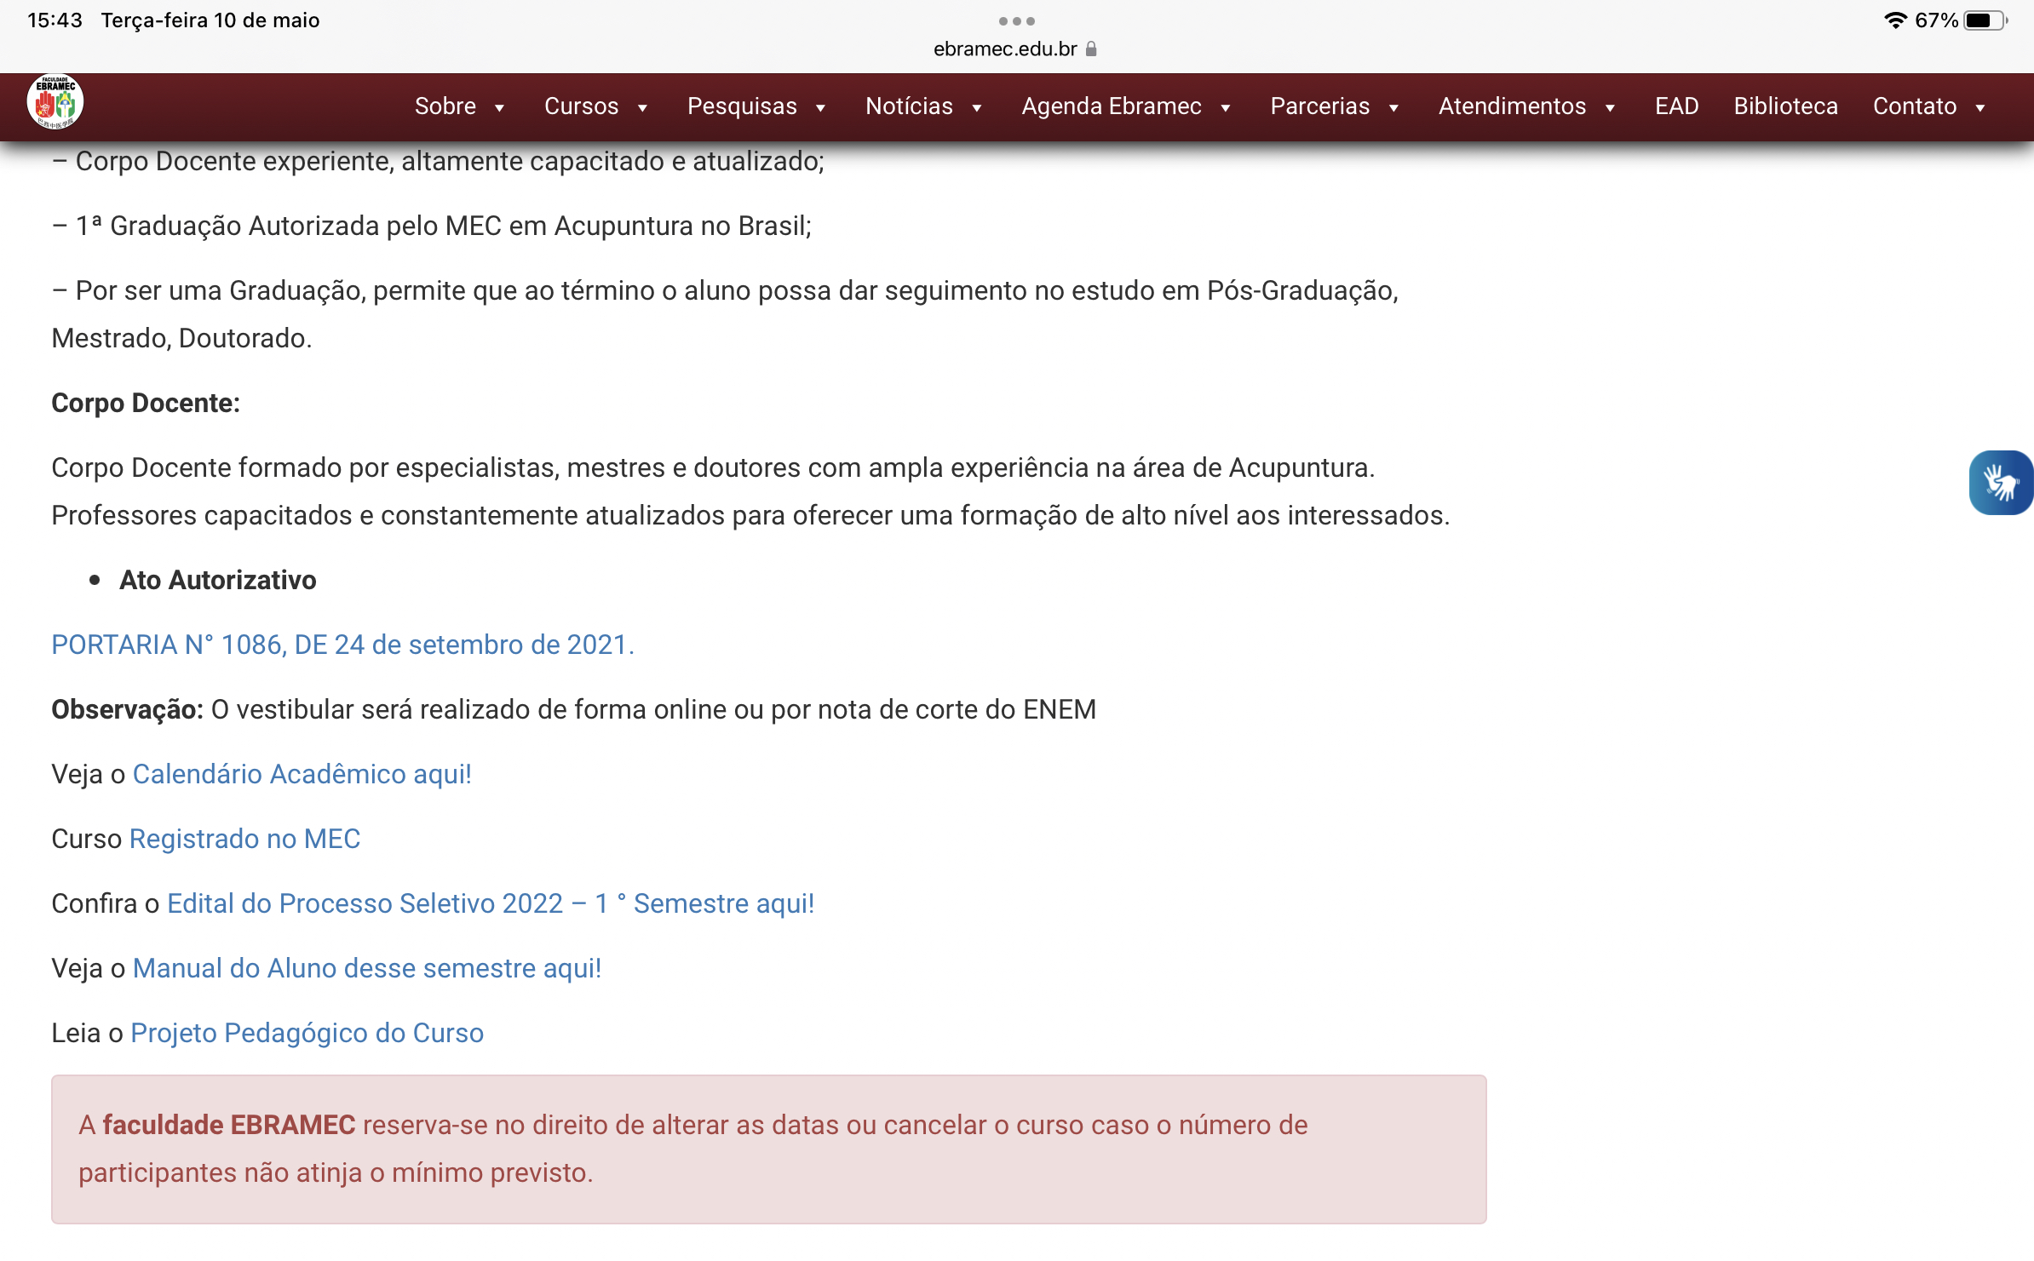
PL 5983/19 - Regulamentação da Prática da Acupuntura
Escola Brasileira de Medicina Chinesa - EBRAMEC, tem como ato regulatório a condição de autorizado em 24/09/2021 o curso de graduação tecnológico, não apresenta detalhes, localizado em São Paulo.
Fonte : https://ebramec.edu.br/curso/graduacao-acupuntura-faculdadeebramec/

Slide 19
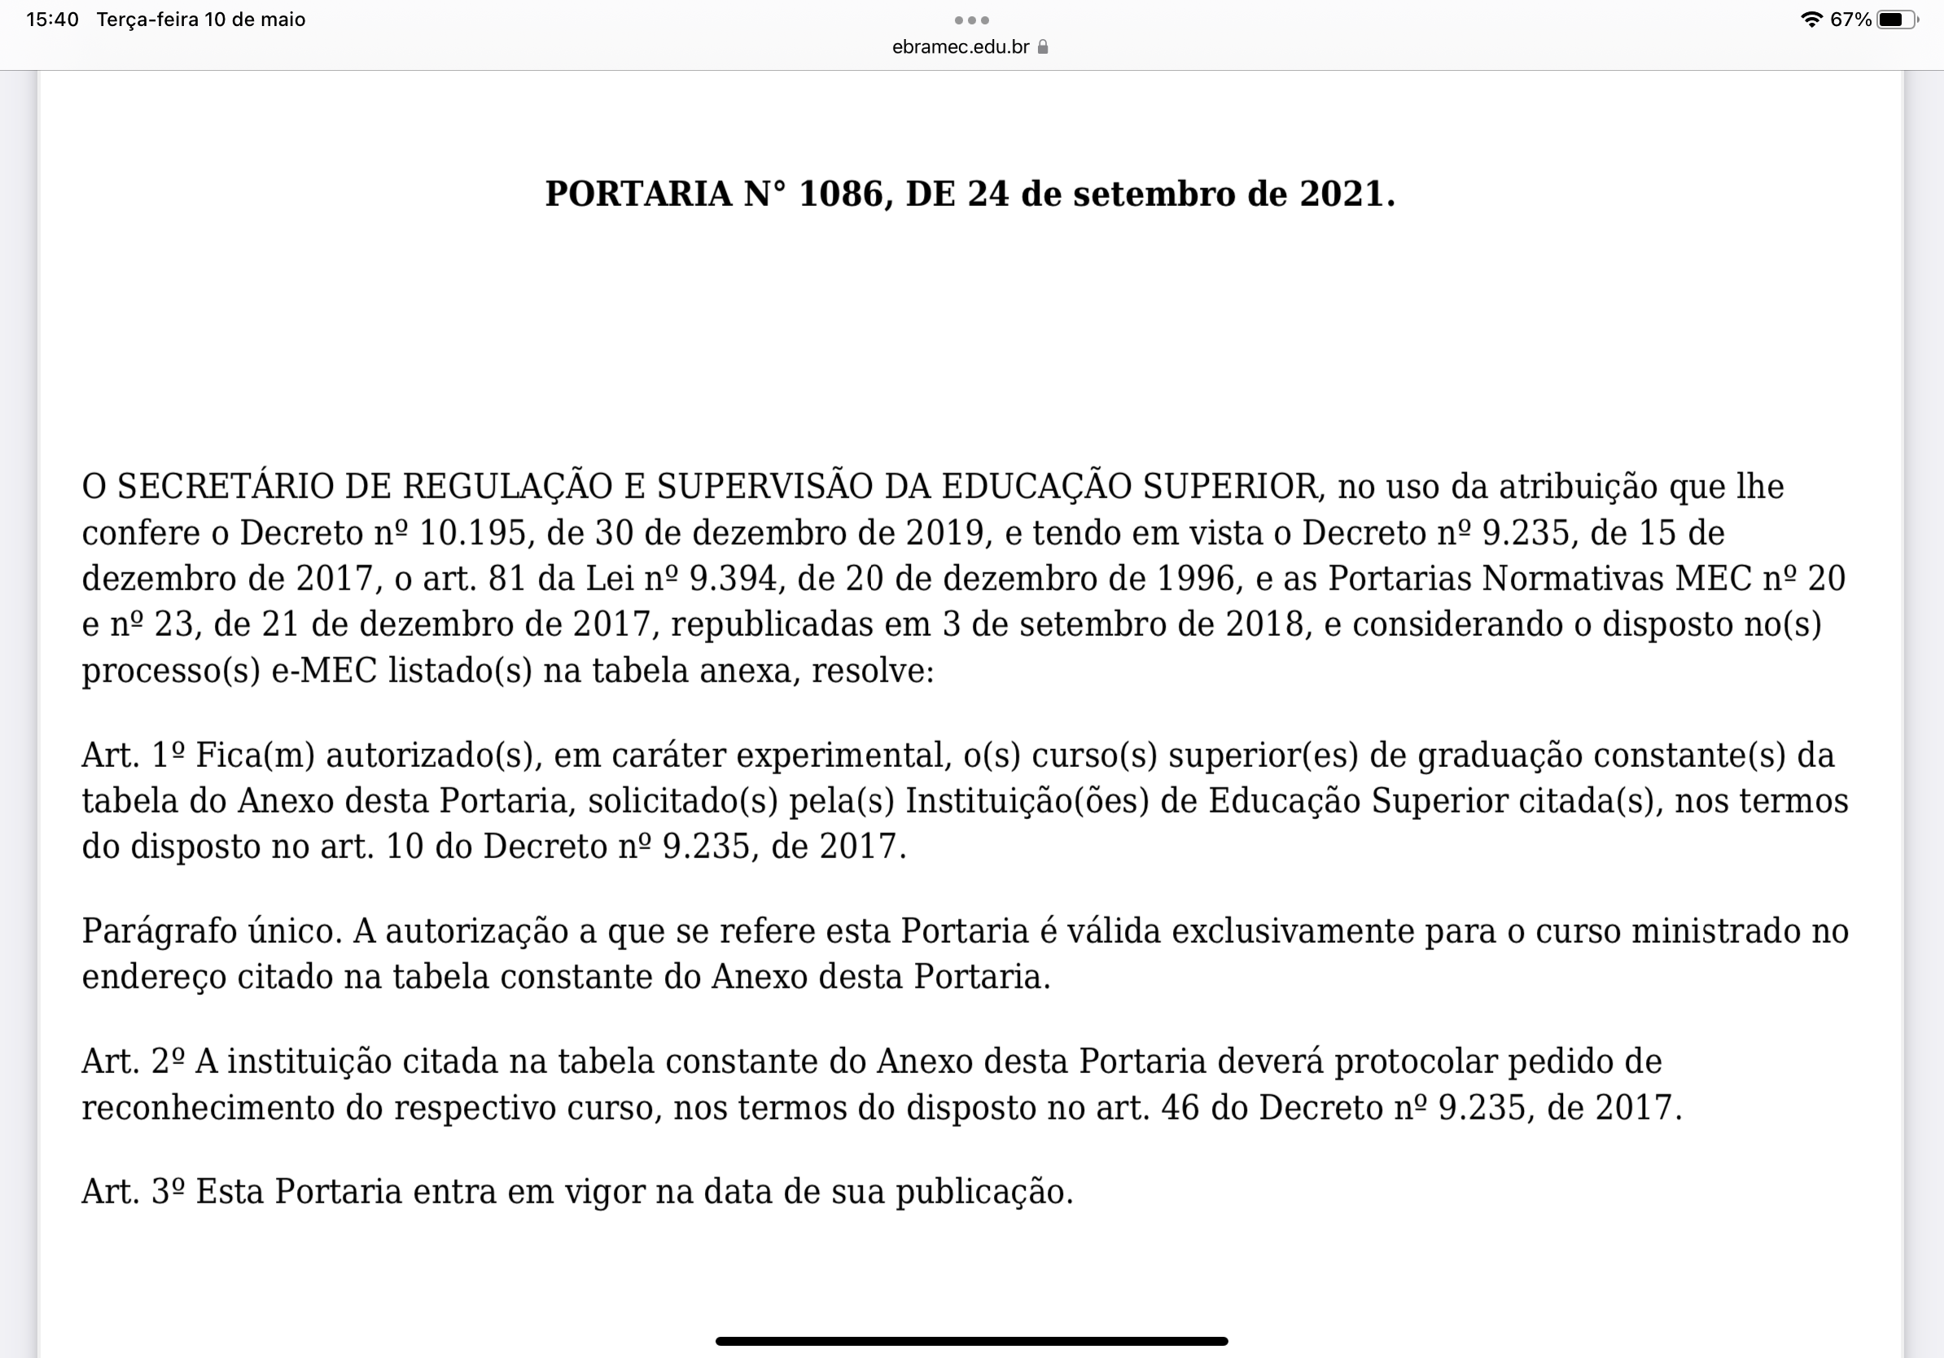
PL 5983/19 - Regulamentação da Prática da Acupuntura
Escola Brasileira de Medicina Chinesa - EBRAMEC, tem como ato regulatório a condição de autorizado em 24/09/2021 o curso de graduação tecnológico, não apresenta detalhes, localizado em São Paulo.
Fonte : https://ebramec.edu.br/curso/graduacao-acupuntura-faculdadeebramec/

Slide 20
PL 5983/19 - Regulamentação da Prática da Acupuntura
Centro Universitário Sant’Anna - UNISANTANA , tem como grau Bacharelado em Ciências da Acupuntura, realizado em 8 semestres com carga horária de 3.200 horas, autorizada 200 vagas, como ato regulatório criação de Curso Presencial, ou seja ainda não autorizado.

Slide 21
PL 5983/19 - Regulamentação da Prática da Acupuntura
Art. 4o É assegurado o exercício profissional de acupuntura:
I – ao portador de diploma de graduação de nível superior em acupuntura, expedido por instituição de ensino devidamente reconhecida;
II – ao portador de diploma de graduação de nível superior em curso similar ou equivalente no exterior, após a devida validação e registro do diploma nos órgãos competentes;
III – aos profissionais de saúde de nível superior, portadores de título de especialista em acupuntura reconhecido pelos respectivos conselhos federais;

Slide 22
PL 5983/19 - Regulamentação da Prática da Acupuntura
Art. 4o É assegurado o exercício profissional de acupuntura:
IV – ao portador de diploma de curso técnico em acupuntura expedido por instituição de ensino reconhecida pelo governo; e
V – aos que, embora não diplomados nos termos dos incisos I, II, III e IV do caput deste artigo, exerçam as atividades de acupuntura, comprovada e ininterruptamente, há pelo menos 5 (cinco) anos até a data da publicação desta Lei.
Parágrafo único. É assegurado aos profissionais de que tratam os incisos III e IV do caput deste artigo o direito de concluir, em prazo regulamentar, os cursos iniciados até a data de entrada em vigor desta Lei.

Slide 23
PL 5983/19 - Regulamentação da Prática da Acupuntura
Conclusão :
1 - Das condições declaradas no Art 4º somente o item V confere aos profissionais sem formação médica ou odontóloga previa , o direito ao exercício da Acupuntura.
2 - oPL não prevê a forma de aferição dos dados dos profissionais autorizados pelo item V do Art 4º para confirmar a atuação há mais de 5 anos com acupuntura e a aptidão de exercê-la.
3 - A continuidade da formação de novos profissionais graduados em acupuntura como tecnólogos está comprometida pela inconsistência dos cursos atuais de formação.

